Slide 1
ВЫПОЛНИЛА УЧЕНИЦА 4»А» КЛАССА ГБОУ СОШ №516 Г. МОСКВЫ гнатюк екатерина 2014
Презентация на тему:
«Мир моих увлечений»
ученица начальной школы

Slide 2
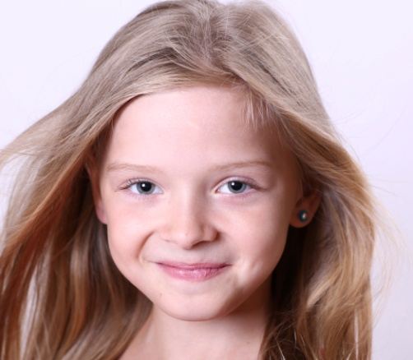
Обо мне Меня зовут Екатерина. Я учусь в 4 классе ГБОУ СОШ №516 г.Москвы. Я активная и творческая девочка с разносторонними интересами: хорошо рисую, изучаю английский язык, увлекаюсь фотографией, интересуюсь компьютерными технологиями, сочиняю стихи и рассказы, слушаю музыку, танцую, занимаюсь спортом(художественной гимнастикой). Любимые предметы в школе- литературное чтение, русский и английский языки, математика. Я активно участвую в олимпиадах и творческих конкурсах на различных уровнях от школьного до международного. Свободное время люблю проводить со своим питомцем, псом Джесси.

Slide 3
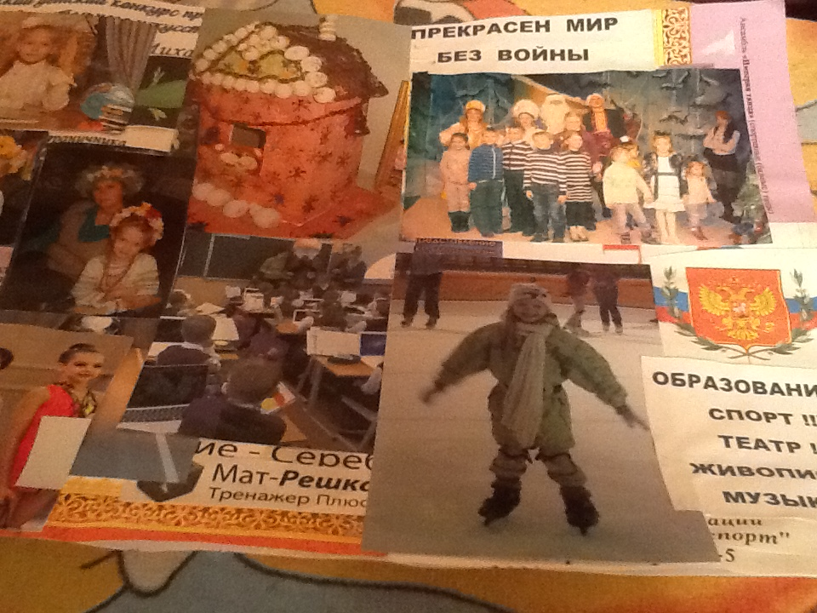
Фотоколлаж «Прекрасен мир без войны»
Основной

Slide 4
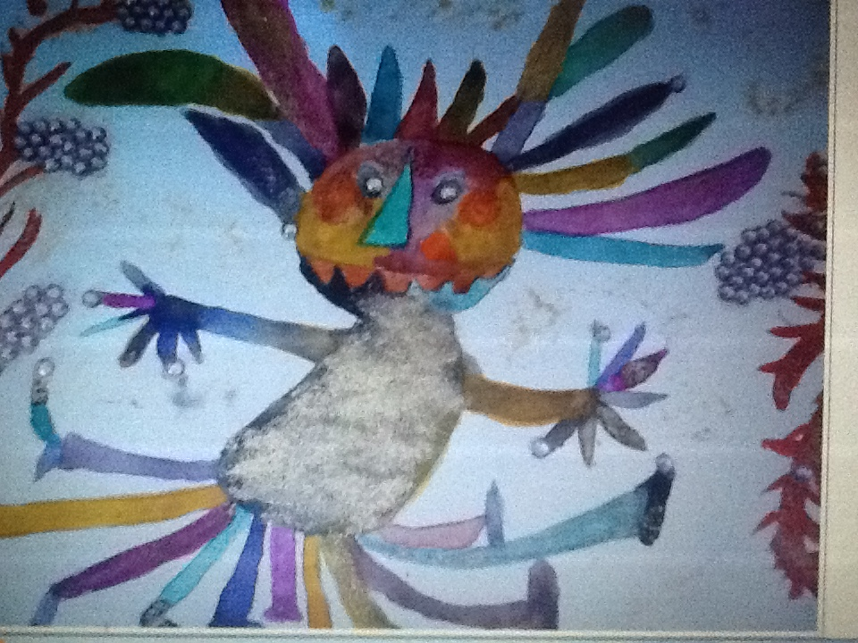

Slide 5
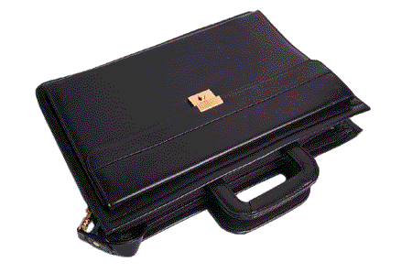

Slide 7
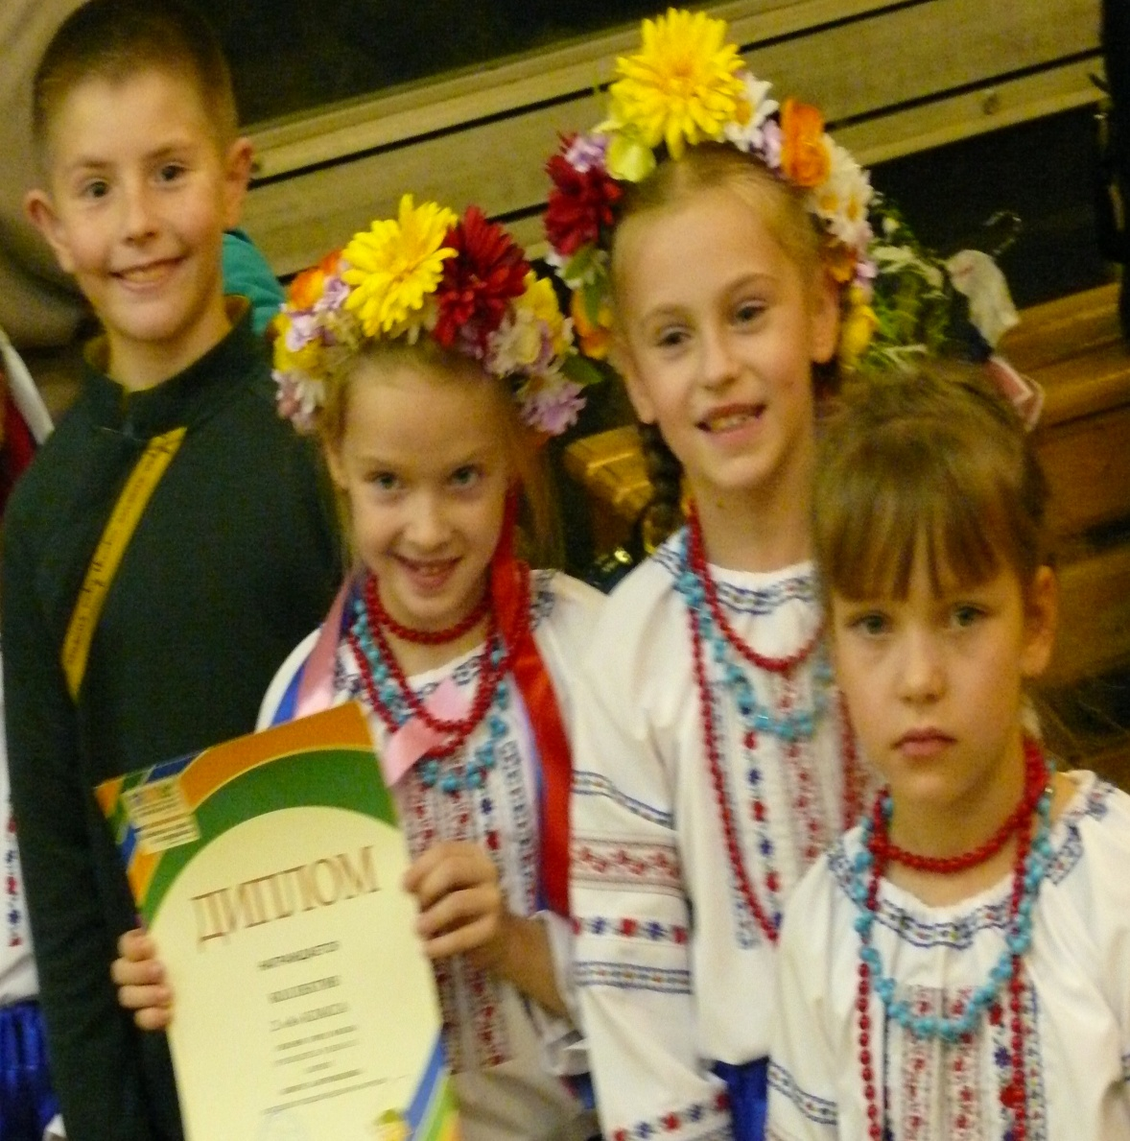

Slide 8
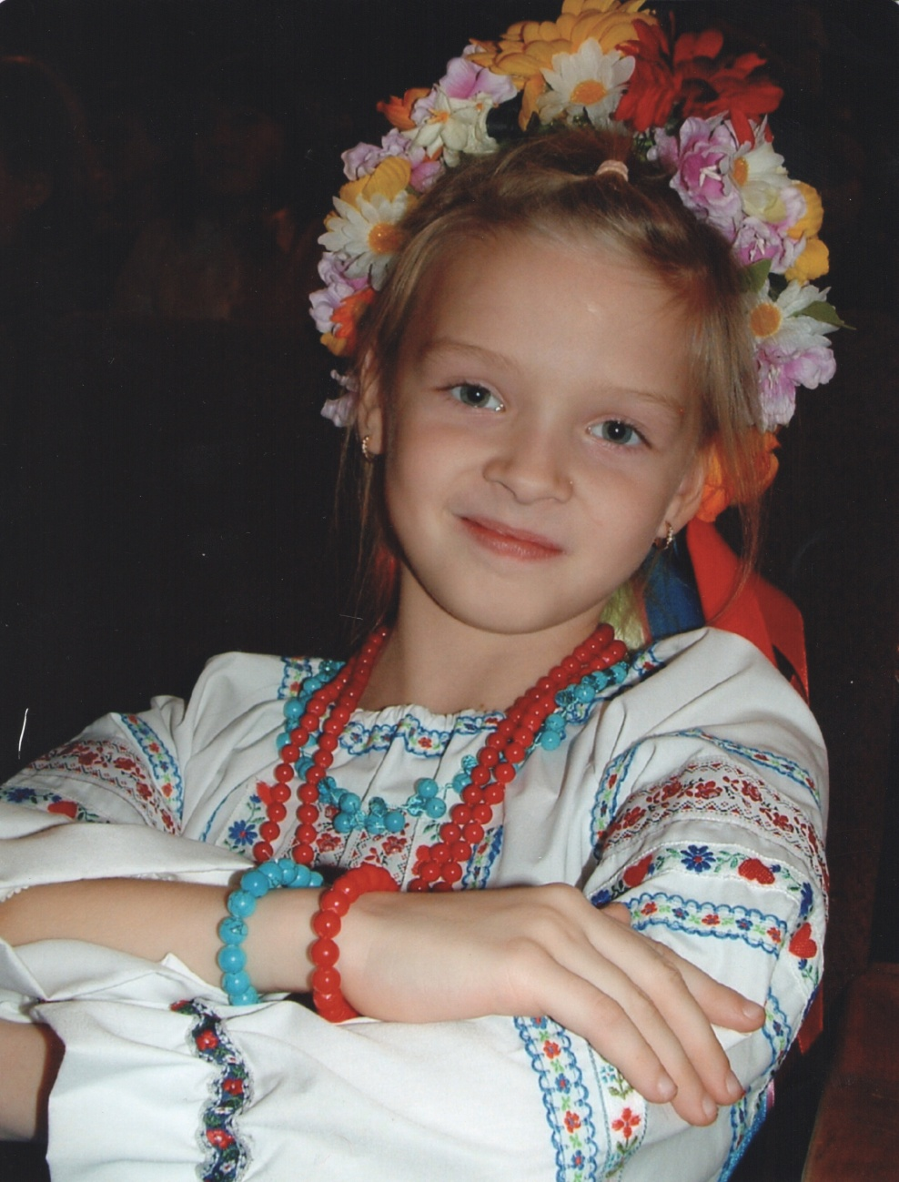

Slide 10
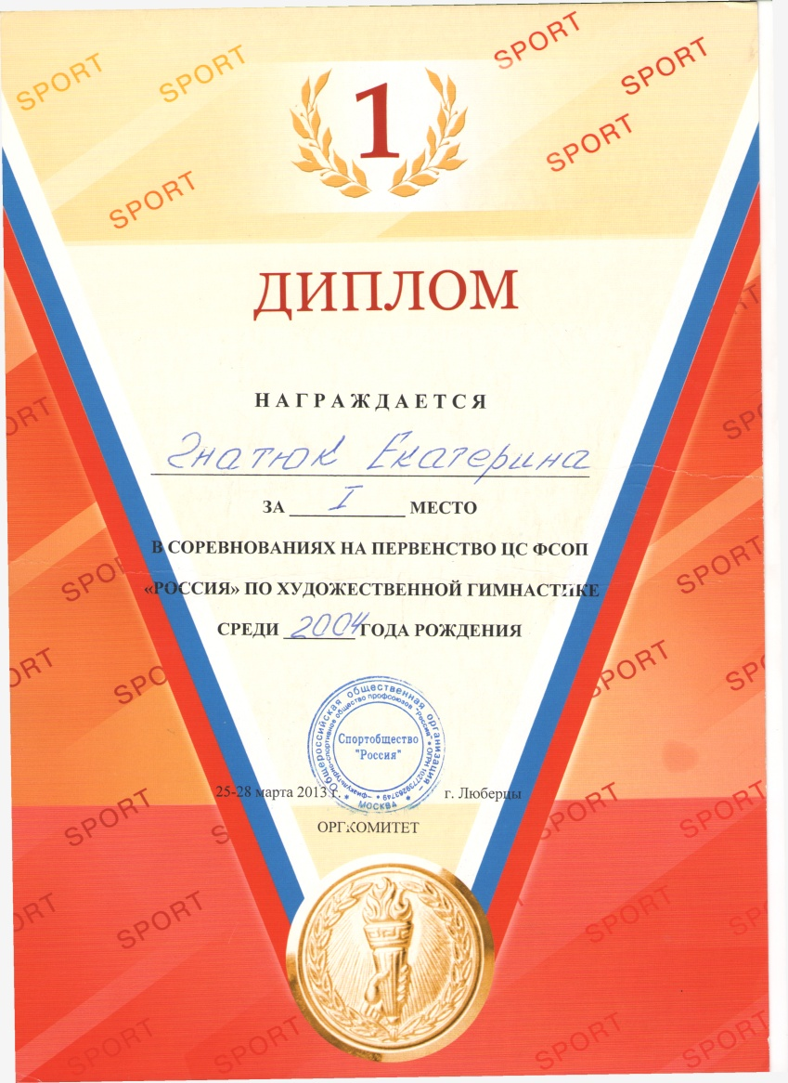
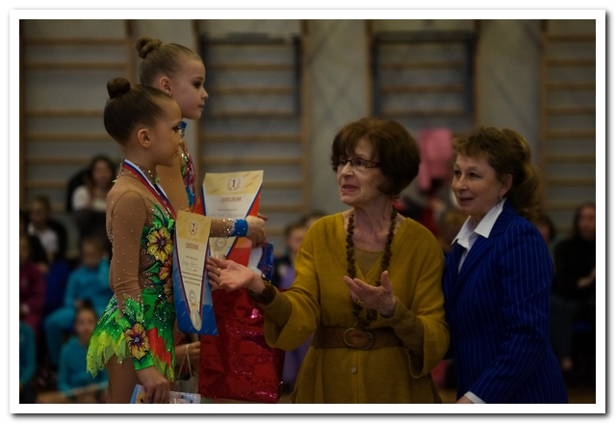
Всероссийский турнир по художественной гимнастике среди юниоров на призы Центрального совета профсоюзных организаций «Россия».

Slide 11
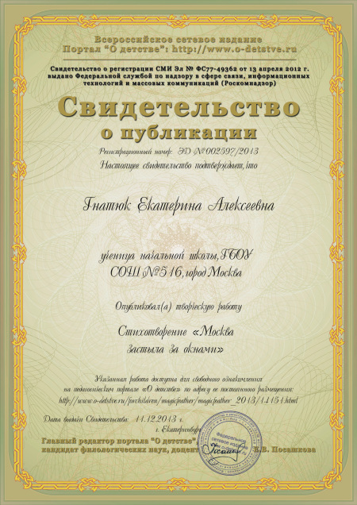
«Москва застыла за окнами»
Москва застыла за окнами,
Ведь город спит, и мрак кругом,
Как хочется сейчас в любви признаться столице,
И не перестану ей я восторгаться!
Мой город спит, он видит сны
О счастье, радости, любви,
И в этих снах всегда отсутствие вражды,
И москвичи всегда дружны.
И вот куранты полночь бьют,
Ведь новый день они зовут,
Но солнца ранние лучи
Москву пробудят после ночи.
И вот все москвичи глаза открыли,
Ведь солнышка лучи дома все осветили,
И счастье вдруг всех окрылило,
И горожане все спешат
Вновь радовать прекрасный град.

Slide 12
Сауле Карекешевна является членом Экспертного Совета Международного дистанционного конкурса детского литературного творчества «Волшебное перышко – 2013».
Комментарий:
Сауле Карекешевна Джангалиева пишет 12.12.2013 в 22:52Здравствуй,Екатерина. Твое стихотворение «Москва застыла за окнами» отличается патриотичностью, оно полно любви к родному городу: Как хочется сейчас в любви признаться столице, И не перестану ей я восторгаться! В стихотворении дается оценка жителям города: Мой город спит, он видит сны О счастье, радости, любви, И в этих снах всегда отсутствие вражды, И москвичи всегда дружны. Я полностью согласна с автором, ведь Москва - это город молодости, дружбы, веры и любви! Творческих успехов и новых произведений. С уважением Сауле Карекешевна

Slide 13
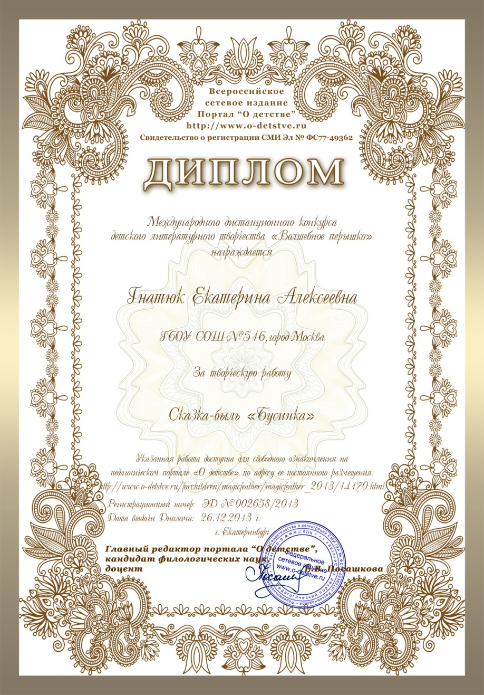
Сауле Карекешевна является членом Экспертного Совета Международного дистанционного конкурса детского литературного творчества «Волшебное перышко – 2013».
Комментарий:
Сауле Карекешевна Джангалиева пишет 13.12.2013 в 22:41Здравствуй, Екатерина. С интересом прочитала твой рассказ «Бусинка». Много нового узнала о хомяках. Хочу отметить твою любознательность, твою внимательность и наблюдательность. Язык твоего произведения богат словарным запасом, правильным построением предложений и, вообще, чувствуется твоя любовь к русскому языку. Творческих успехов и новых произведений. С уважением Сауле Карекешевна

Slide 14
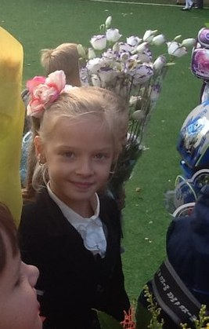
Сказка-быль «Бусинка»
Конкурс «Волшебное перышко – 2013»
Номинация «Проза» – 6-11 лет
Об авторе
Екатерине 9 лет, она ученица 3 «А» класса ГБОУ СОШ № 516, г. Москва. Катя очень любит русский язык и литературу. Увлекается художественной гимнастикой, любит читать и сочинять стихи, сказки.
Катя – трудолюбивая и любознательная девочка с разносторонними интересами: она увлекается художественным творчеством, была победителем окружного конкурса прикладного и изобразительного искусства «Корней Чуковский».
«Бусинка»
У меня есть собака и сирийский хомяк. Я хочу рассказать о хомяке. Её зовут Бусинка. Я назвала её так, потому что у неё глазки, как две чёрные бусинки. Шерсть у неё трёхцветная. Она очень ласковая, добрая, дружелюбная.
Бусинка живёт в большой клетке. У неё есть свой домик, в котором она любит спать и прятать еду. Бусинка любит ползать по клетке, лазить по лесенкам и бегать в колесе.
Я её кормлю яблоками, морковью, семечками, орехами, зелёным салатом, перцем и специальным кормом для хомяков. Но больше всего из еды она любит клубничное печенье для хомяков. Когда даёшь ей печенье, она набивает щёки, бежит к себе в домик и там прячет печенье. В домике у неё целый склад еды.
Бусинке нравится, когда с ней играют, гладят и целуют в живот. Она очень любит ползать у меня по письменному столу.
Однажды она убежала. Мы за неё очень переживали, боялись, что она перегрызёт провода и её ударит током. Но всё обошлось. Она ничего страшного не натворила, только сгрызла мой рюкзак. Но всё равно я её очень люблю.
Автор: Гнатюк Екатерина, 9 лет, ученица 3 «А» класса ГБОУ СОШ №516, г. Москва. Руководитель: Гнатюк Елена Михайловна, социальный педагог ГБОУ СОШ № 538 имени С.В. Гришина, г. Москва, стаж работы 3 года.

Slide 15
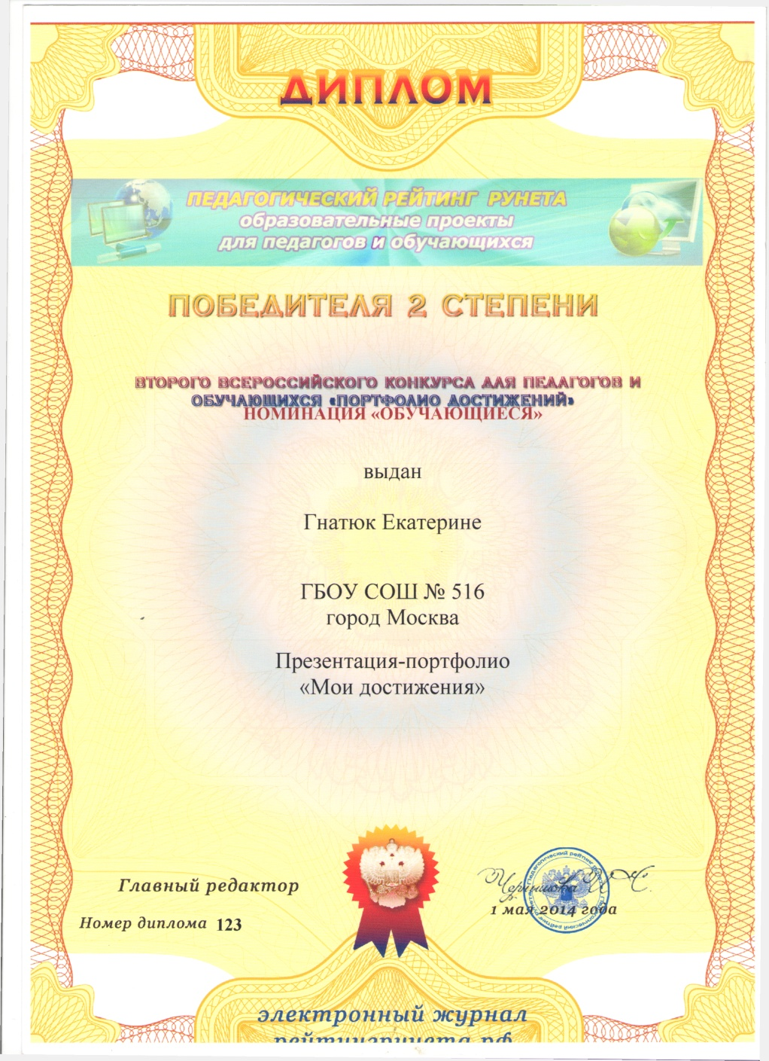

Slide 18
Letter to Santa Claus. Hello, grandfather frost! My name is Katya. Me 9 years, and i'm in grade 3 of school № 516, live in the city of Moscow. I cheerful and curious girl with various interests: i am fond of art, was the winner of the district children's contest of applied and fine art «Korney Chukovsky», danced on stage of the International youth complex «Junior club» in Bulgaria, received an honorary diploma for participation in gala concert in honor of the birthday of the club. This year i also remember a trip in the city of Penza. I learned that the city has a Museum of One painting named after G. V. Myasnikov. This is the only Museum in the world, in which there is no constant exposition. Visitors receive a single painting, the detailed story which anticipates the slide film about the life and work of the artist. Grandfather frost, i really want my family to be healthy and i want a gift a good present, is iphone 4. Sincerely yours, Katya.

Slide 19
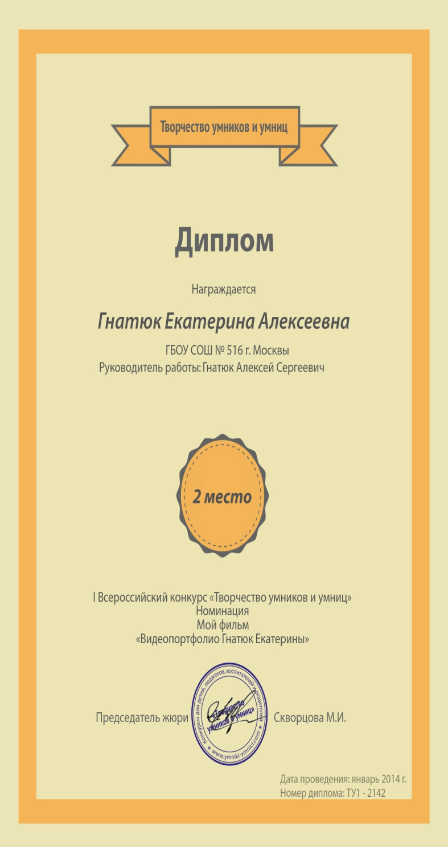
Ссылка на видеоматериал в Интернете: HTML-код <iframe width="560" height="315" src="//www.youtube.com/embed/bv1DTUCl3Ao" frameborder="0" allowfullscreen></iframe>

Slide 20
Результаты моих увлечений! К моменту проведения конкурса «Мир моих увлечений» имею хорошие результаты в общеобразовательной и спортивной ( II взрослый разряд) школах. Стараюсь быть внимательной на уроках и обладать способностью целенаправленно работать. В мае 2014 года принимала участие во II Всероссийском конкурсе для педагогов и обучающихся «Портфолио достижений». Награждена дипломом № 123 победителя 2 степени. В апреле 2014 года участвовала в IV Всероссийском конкурсе «Творчество умников и умниц» в номинации Хореография «Соло Екатерины». Награждена дипломом ТУ4 №1350 (1 место). В марте 2014 год стала победителем Международной дистанционной олимпиады «Эрудит» по русскому языку (3 место) и по математике ( 2 место). В феврале 2014 года принимала участие во Всероссийском лингвистическом конкурсе «Письмо деду Морозу». Награждена дипломом ДП №75332014 ( 1 место). В январе 2014 года участвовала в I Всероссийском конкурсе «Творчество умников и умниц» в номинации Мой фильм «Видеопортфолио Гнатюк Екатерины». Награждена дипломом №ТУ1-2142 ( 2 место).

